Slide 1
智能自运营
– 智能外呼系统
– 自运营机器人
产品介绍
Time: 2020.5

Slide 2
跨境智能自运营 – 智能外呼系统
智能电话机器人和外呼系统
应用语音识别、语音合成、语义理解等AI技术，通过拟人化语音、文字等方式与客户进行自然流畅的交互，提供自主在线和语音问答、咨询、业务办理等服务。
可与业务系统对接，通过电话、网页、微信以及智能终端等多种渠道服务于广大用户，可大幅度降低客服成本，提升服务效率和用户满意度。
主要功能
代替工作人员打电话，进行通知和调查
自动回答客户常见咨询、查询类问题
自动收集客户反馈信息
自动生成数据报表
私有部署安全可靠
减少投诉

Slide 3
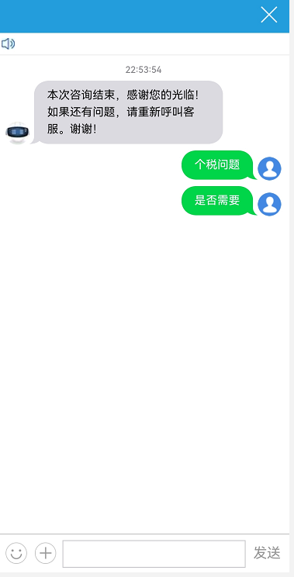
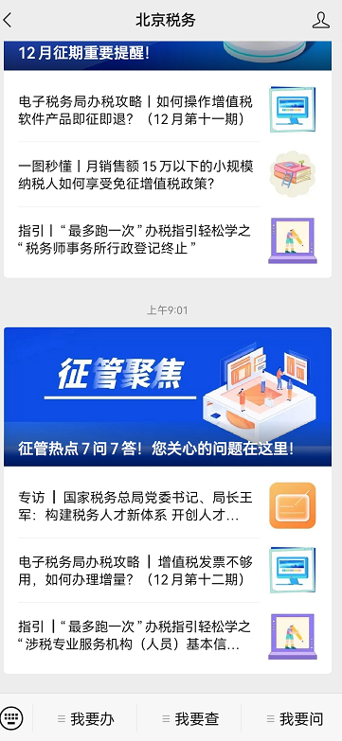
跨境智能自运营 – 智能外呼系统
智能外呼管理（私有部署）
微信
小程序
APP
外呼数据
外呼规则
对话记录
统计报表
文本实时自动回复
关于个税问题
有什么可以帮你
我想专家回复
答案是。。
详情专家稍后回复
智能
外呼机器人
机器人电话后期回访
AI应答处理
智能对话
专家电话后期回访
自动记录
自动统计
机器人主动外呼

Slide 4
跨境智能自运营 – 智能外呼系统
其他系统
APP/企业微信
其他系统发送
（邮件/文件）
个人
电话线路
业务服务要求
业务系统
电脑
电话名单
电话规则
企业
语音外呼机器人设备
数据
话务数据
报表
20路
ASR请求
接口控制
TTS请求
录音请求
ASR语音识别引擎
TTS文本转声音
引擎
按需转人工
真人业务录音
片段文件

Slide 5
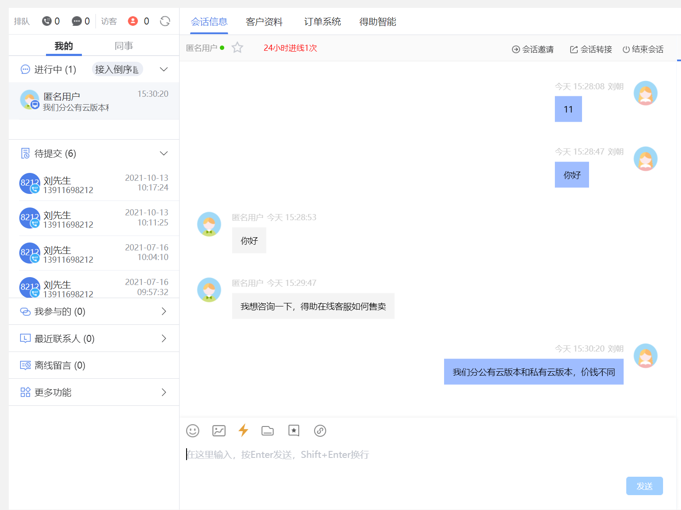
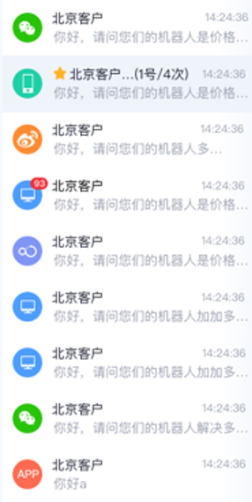
跨境智能自运营 – 自运营机器人
Web
聚合服务工作台
APP
多渠道客户
指挥/接管
微信
业务专家
人机协作
小程序
……
更多
Notes:
多渠道统一问答和营销，客户体验提升，服务资源最大化

Slide 6
跨境智能自运营 – 自运营机器人
全渠道获客
深度私域经营
企业营销&获客来源
私域构建or首次转化
公域新客户
全渠道交互
一切流量的终点，一切为了复购、转化
渠道活码直接添加，沉淀
自上而下
SOP精细化运营
门店顾客
线下地推/活动
地推扫码
直接沉淀
企业私域流量池
文章贴码+表单落地页引导迁移
私域老客户
个微客户、朋友圈
视频号、公众号、…
高效
间接沉淀
全链路
销售过程管理
老带新裂变活动客户
企微平台
智能外呼+小程序+短信
客户服务（售中、售后）
私域流量运营增强
CRM沉默客户（手机号客户）
客服+渠道活码引导沉淀
将手机号客户变为有效私域客户
（标识锁客，判断客户唯一性）
自运营机器人+SCRM: 统一客户画像、客户分层、统一营销管理、效果量化
Notes:
公域向私域转换，全域引流，私域经营

Slide 7
Thank you for
watching
谢谢您的观看
联系人：
www.9xin.ai
电话：400-062-8618
sales@9xin.ai

